Slide 1
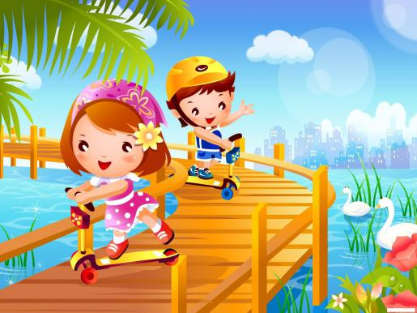
Безопасное
лето
Правила пребывания на солнце

Slide 2
В жаркую солнечную погоду защищать голову светлым (светлое лучше отражает солнечный свет) легким, легко проветриваемым головным убором, желательно из льна или хлопка.

Slide 3
Глаза защищать темными очками, причем очки должны быть с фильтрами, полностью блокирующими солнечные лучи диапазона А и В.

Slide 4
Избегать пребывания на открытых пространствах, где прямые солнечные лучи. Солнце самое активное и опасное в период с 12.00 до 16.00 часов.

Slide 5
За 20-30 минут до выхода на улицу необходимо нанести на кожу солнцезащитный крем (не менее 25-30 единиц).

Slide 6
Пребывать на открытом солнце можно не более 6-8 минут в первые дни и 8-10 минут после образования загара, впоследствии можно постепенно увеличить время, но не дольше двух часов с обязательными перерывами нахождения в тени и прохладе.

Slide 7
Избегать воздействия прямых лучей солнца на непокрытое тело, а особенно голову – прикрывайтесь зонтом, чередуйте купание и отдых на песке, не засыпайте на солнце, не совершайте продолжительных экскурсий в жару, больше пейте.

Slide 8
Лучше загорать не лежа, а в движении, принимать солнечные ванны в утренние и вечерние часы.

Slide 9
Протирайте время от времени лицо мокрым, прохладным платком, чаще умывайтесь и принимайте прохладный душ.

Slide 10
При ощущении недомогания сразу же обращайтесь за помощью.

Slide 11
Источники
http://boombob.ru/resize.php?id=133467&num=6&width=515&height=386.25
http://referad.ru/nedelya-zdoroveya-zdorovejka-v-podgotovitelenoj-gruppe-detskog/48741_html_m1da8f5e6.jpg

